Slide 1

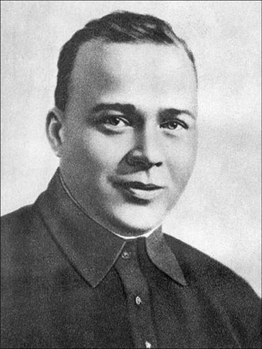

АРКАДИЙ
ПЕТРОВИЧ ГАЙДАР

Slide 2
Арка́дий Петро́вич Гайда́р (настоящая фамилия — Го́ликов)
— известный детский писатель, участник Гражданской и Великой Отечественной войн.

Slide 3
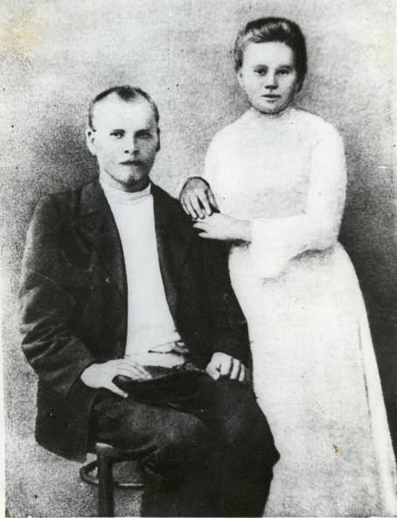
Родился в 1904 году в городе Льгов, ныне Курской области, в семье учителя Петра Исидоровича Голикова. Его родители участвовали в революционных выступлениях 1905 года и, опасаясь ареста, уехали в провинциальный Арзамас. Детство провёл в Арзамасе. Мать, Наталья Аркадьевна, учительница.
Умерла рано.

Slide 4
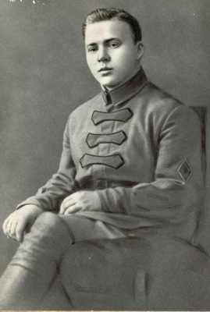
В Первую мировую войну отца забрали на фронт. Аркадий, тогда ещё мальчишка, пытался добраться на войну. Попытка не удалась, его задержали и вернули домой.
В 14 лет вступил в ряды Красной Армии. Стал помощником командира отряда красных партизан. В 17 лет стал командовать запасным полком.

Slide 5
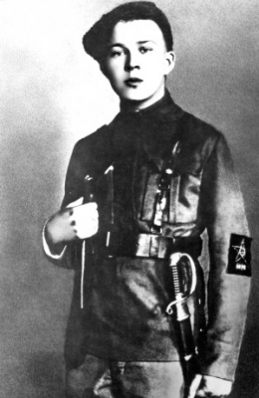
Сам автор однозначно и чётко о происхождении псевдонима «Гайдар» не писал.
Однажды он был в ХАКАСИИ. Там плохо говорили по-русски.
Иногда, когда забудут фамилию, смеялись и говорили: «Архашка, хайдар? (куда ты?)» А он в ответ откликался как на фамилию, даже нравилось ему больше, просил его называть так.

Slide 6
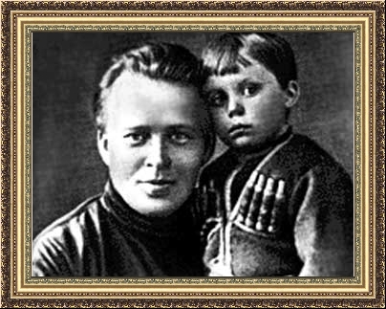
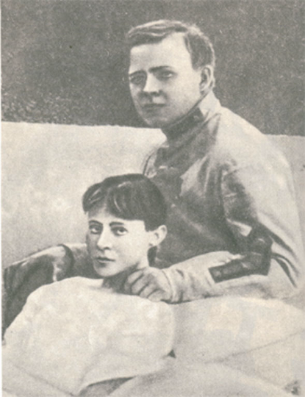
В середине 1920-х годов Аркадий женился .
В 1926 году родился сын Тимур.

Slide 7

Первое произведение, повесть «В дни поражений и побед», написанная в 1925, было опубликовано в знаменитом в то время ленинградском альманахе «Ковш».
Писатель подписывался псевдонимом ГАЙДАР , стал классиком детской литературы, прославившись произведениями об искренней дружбе и боевом товариществе.

Slide 8
Гайдар любил революционную Красную армию, она была для него и семьей и трудной жизненной школой, он хотел всю свою жизнь быть в ее рядах. Но после контузии, пришлось оставить военную службу. Ему было тогда только 20. Надо было начинать жизнь заново, выбирать себе новое дело. Винтовку со штыком заменил на отточенное перо. Стал корреспондентом. И вновь перед ним распахивались пространства Родины: от Урала и Средней Азии до Закавказья, от северного русского Поморья до Уссурийской тайги.

Slide 9


Наиболее известные произведения Аркадия Гайдара
«P.B.C.» (1925)
«Школа» (1930)

Slide 10


«Военная тайна» (1935)
рассказ «Горячий камень» (1941)

Slide 11


«Тимур и его команда» (1940)

Slide 12


«Бумбараш» (1940)

Slide 13

1939 — «Судьба барабанщика»

Slide 14

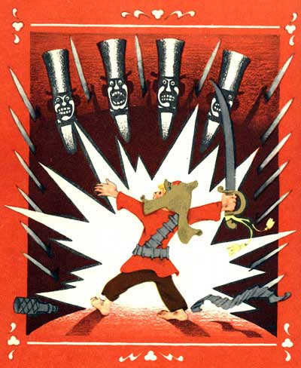
«Сказка о Военной тайне, о Мальчише - Кибальчише
и его твёрдом слове» (1940)

Slide 15


1939 — «Чук и Гек»

Slide 16
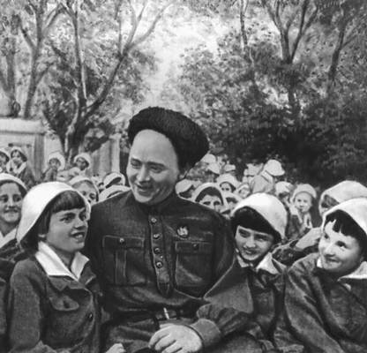

Slide 17
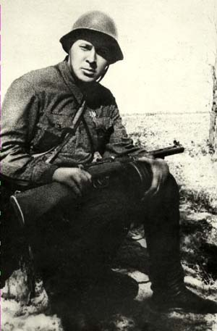
Во время Великой Отечественной войны Гайдар находился в действующей армии, в качестве корреспондента «Комсомольской правды».
Аркадий Петрович попал в партизанский отряд. В отряде был пулемётчиком.

Slide 18
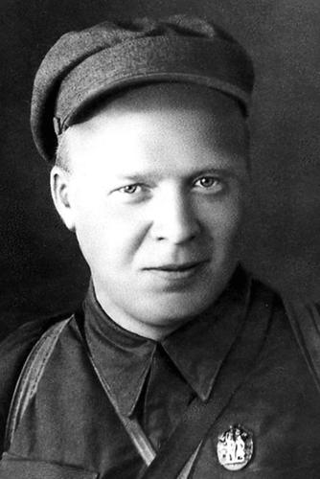
ВЕРСИИ ГИБЕЛИ ГАЙДАРА:
Пять партизан утром 26 октября 1941 года остановились на привал рядом с железнодорожной насыпью. Гайдар взял ведро, чтобы набрать картошки в доме путевого обходчика. На самом гребне насыпи заметил притаившихся в засаде немцев. Успел крикнуть: «Ребята, немцы!», после чего был убит пулеметной очередью. Это спасло остальных — они успели уйти от засады.
26 октября 1941 года группа партизан отряда, в котором он был военным корреспондентом, столкнулась с немецким отрядом. Гайдар вскочил во весь рост и крикнул своим товарищам: «Вперёд! За мной!». Был сражен немецкой очередью.

Slide 19
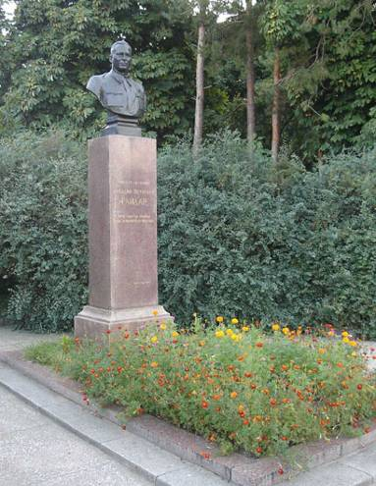
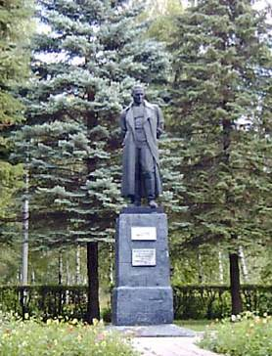
В 1947 году останки Гайдара были перезахоронены в городе Каневе.
Памятник Гайдару в Арзамасе

Slide 20
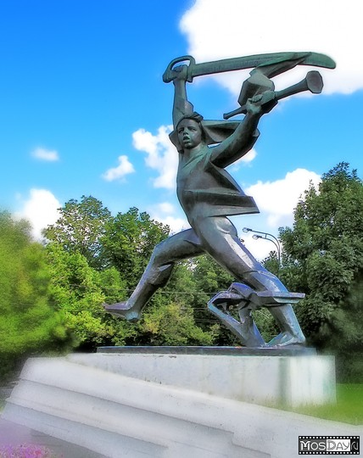
Имя Гайдара было присвоено многим школам, улицам городов и сёл. Памятник герою повести Гайдара Мальчишу-Кибальчишу — первый в Москве памятник литературному герою — установлен в 1972 году у Городского дворца творчества детей и юношества.

Slide 21
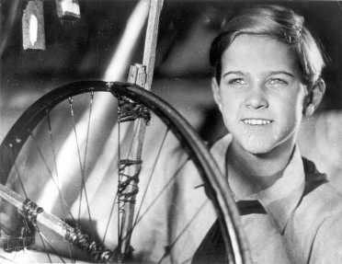
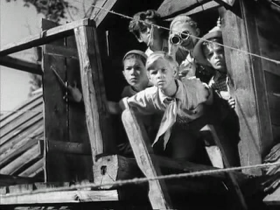
Экранизации произведений
1937 — Дума про казака Голоту
1940 — Тимур и его команда
1942 — Клятва Тимура
1953 — Чук и Гек
1954 — Школа мужества
1955 — Судьба барабанщика
1955 — Дым в лесу
1957 — На графских развалинах
1959 — Военная тайна
1960 — Пусть светит
1964 — Голубая чашка
1964 — Сказка о Мальчише-Кибальчише
1964 — Дальние страны
1965 — Горячий камень
1971 — Бумбараш
1976 — Тимур и его команда
1976 — Судьба барабанщика
1977 — Р. В. С.
1981 — Школа
1987 — Лето на память

Slide 22

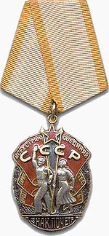
Государственные награды Аркадия Гайдара
О́рден Оте́чественной войны́ — военный орден СССР
Знак Почёта — государственная награда СССР

Slide 23
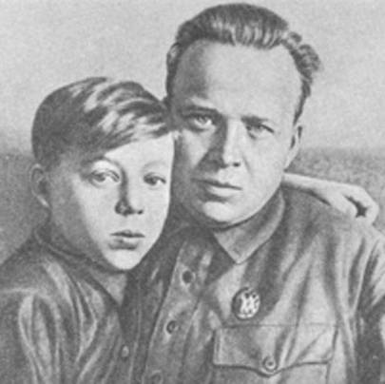
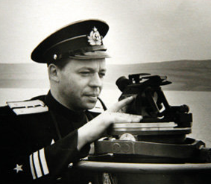
Отец, Тимур Гайдар (1926−1999), — иностранный военный корреспондент газеты «Правда», контр-адмирал, сын известного советского писателя Аркадия Петровича Гайдара.

Slide 24
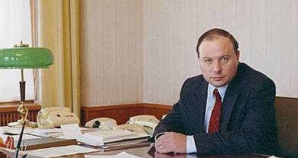
Его́р Тиму́рович Гайда́р— внук Аркадия Гайдара, российский государственный и политический деятель, экономист, занимал высокие посты в правительстве России. Депутат Государственной Думы

